Slide 1

CHÀO MỪNG CÁC EM
ĐẾN VỚI TIẾT TIẾNG VIỆT

Slide 2

Iết
Bài 18
TỚ NHỚ CẬU
Tiết 6. Đọc mở rộng

Slide 3


Yêu cầu cần đạt
- Tìm đọc các bài thơ nói về tình bạn, nắm được thông tin về tên bài thơ và tên tác giả .
- Nói về điều em thích trong bài thơ đã đọc.

Slide 4

KHỞI ĐỘNG

Slide 5

1.Tìm đọc một bài thơ về tình bạn. Khi đọc, chú ý những thông tin sau:
Tên bài thơ.
Tên của tác giả.
Thảo luận nhóm

Slide 6
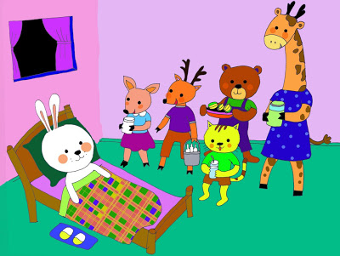
1. Tìm đọc 1 bài thơ về tình bạn
Tình bạn
Hôm nay đến lớp Thấy vắng Thỏ Nâu Các bạn hỏi nhau Thỏ đi đâu thế? Gấu liền vội kể Thỏ bị ốm rồi Nào các bạn ơi Đi thăm Thỏ nhé! Gấu tôi mua khế Khế ngọt lại thanh Mèo tôi mua chanh Đánh đường mát ngọt Hươu mua sữa bột Nai sữa đậu nành Chúc bạn khỏe nhanh Cùng nhau đến lớp
Học tập thật tốt Xứng đáng trò ngoan Trò giỏi kết đoàn Thắm tình bè bạn.
Trần Thị Hương

Slide 7
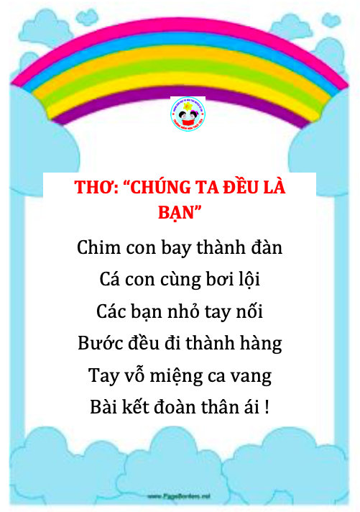

1. Tìm đọc 1 bài thơ về tình bạn

Slide 8
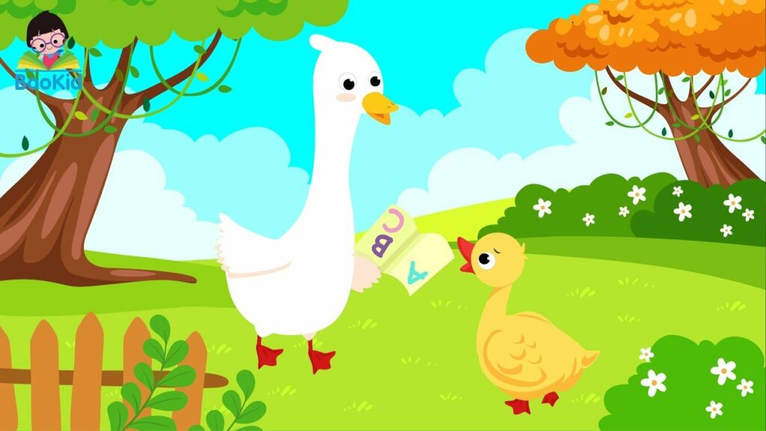
1. Tìm đọc 1 bài thơ về tình bạn
Ngỗng và vịt
Ngỗng không chịu học Khoe biết chữ rồi Vịt đưa sách ngược Ngỗng cứ tưởng xuôi
Cứ giả đọc nhẩm Làm vịt phì cười Vịt khuyên một hồi: – Ngỗng ơi! Học! Học!
Phạm Hổ

Slide 9


BẠN MỚI
Bạn mới đến trường
Hãy còn nhút nhát
Em dạy bạn hát
Rủ bạn cùng chơi
Cô thấy cô cười
Cô khen đoàn kết.
Trần Đăng Khoa

Slide 10
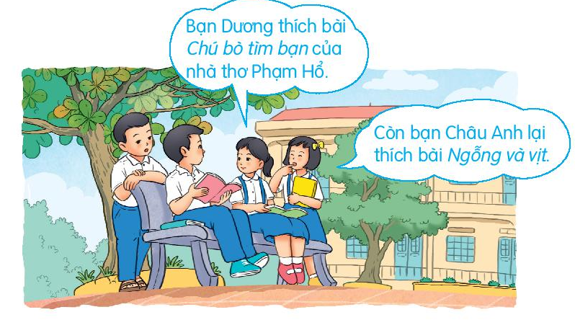
2. Nói về điều em thích trong bài thơ.

Slide 11

HOẠT ĐỘNG TIẾP NỐI
Tìm đọc các bài viết về hoạt động của học sinh ở trường.
Xem trước bài sau.

Slide 12




Tạm biệt và hẹn gặp lại
các con vào những tiết học sau!

